Slide 1


- Các yếu tố tự nhiên đã học có ảnh hưởng như thế nào đến các đặc điểm dân cư châu Á?
- Theo em, yếu tố nào ảnh hưởng nhiều nhất đến sự phân bố dân cư?

Slide 2


Bài 6. Đặc điểm
dân cư, xã hội châu Á

Slide 3
Bài 6. ĐẶC ĐIỂM DÂN CƯ, XÃ HỘI CHÂU Á
1. Dân cư, tôn giáo
a. Dân cư
THẢO LUẬN NHÓM
Yêu cầu: Khai thác thông tin mục 1.a, quan sát các bảng sau: tìm hiểu đặc điểm dân cư châu Á.
Nhóm 1,4:
Tìm hiểu
qui mô dân số của châu Á.
Nhóm 2,5:
Tìm hiểu
sự gia tăng
dân số
ở châu Á.
Nhóm 3,6:
Tìm hiểu cơ cấu dân số theo nhóm tuổi châu Á.

Slide 4
Bài 6. ĐẶC ĐIỂM DÂN CƯ, XÃ HỘI CHÂU Á
1. Dân cư, tôn giáo
a. Dân cư
Nhóm 1,4: Tìm hiểu qui mô dân số của châu Á.
Yêu cầu: Khai thác thông tin mục 1.a, quan sát các bảng sau:
- So sánh số dân và mật độ dân số của châu Á với thế giới.
- Dân số châu Á chiếm tỉ lệ khoảng bao nhiêu % thế giới?
- Kết luận về quy mô dân số châu Á.
BẢNG SỐ DÂN, MẬT ĐỘ DÂN SỐ
CỦA CHÂU Á VÀ THẾ GIỚI NĂM 2020
Châu lục | Số dân (Triệu người) | Mật độ dân số (người/km²)
Châu Á | 4641,1 | 150
Thế giới | 7794,8 | 60

Slide 5
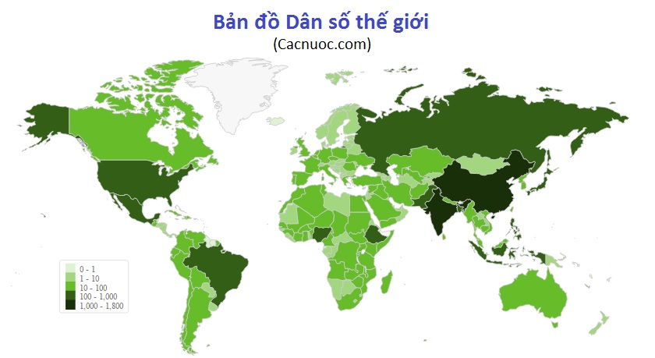
Bài 6. ĐẶC ĐIỂM DÂN CƯ, XÃ HỘI CHÂU Á
1. Dân cư, tôn giáo
a. Dân cư
* Qui mô:
- Đông dân nhất thế giới: 4641,1 triệu người.
- Chiếm gần 59,5% dân số thế giới.

Slide 6
Bài 6. ĐẶC ĐIỂM DÂN CƯ, XÃ HỘI CHÂU Á
1. Dân cư, tôn giáo
a. Dân cư
Yêu cầu: Khai thác thông tin mục 1.a, quan sát các bảng sau:
- Nhận xét sự thay đổi dân số châu Á. Giải thích vì sao.
- Cho biết tỉ lệ gia tăng dân số của châu Á.
- Để hạn chế sự gia tăng dân số, hiện nay nhiều nước châu Á đã làm gì?
BẢNG DÂN SỐ CỦA CHÂU Á QUA CÁC NĂM
(Đơn vị: triệu người)
Nhóm 2,5: Tìm hiểu sự gia tăng dân số châu Á.
Năm | 2005 | 2010 | 2015 | 2020
Số dân | 3978,1 | 4209,6 | 4433,5 | 4641,1

Slide 7
Bài 6. ĐẶC ĐIỂM DÂN CƯ, XÃ HỘI CHÂU Á
1. Dân cư, tôn giáo
a. Dân cư
* Gia tăng dân số:
- Số dân tăng nhanh trong nửa cuối thế kỉ XX.
- Tỉ lệ gia tăng dân số có xu hướng giảm, thấp hơn trung bình thế giới.
- Giai đoạn 2015 - 2020 là 0,95%.
- Nguyên nhân: nhiều nước đã thực hiện hạn chế gia tăng nhanh dân số.

Slide 8




Chính sách dân số của Việt Nam

Slide 9
Bài 6. ĐẶC ĐIỂM DÂN CƯ, XÃ HỘI CHÂU Á
1. Dân cư, tôn giáo
a. Dân cư
Nhóm 3,6: Tìm hiểu cơ cấu dân số
theo nhóm tuổi châu Á.
Yêu cầu: Khai thác thông tin mục 1.a, quan sát các bảng sau:
+ Nhóm tuổi nào có xu hướng tăng, giảm tỉ lệ?
+ Nhóm tuổi nào chiếm tỉ lệ cao nhất, thấp nhất?
+ Cơ cấu dân số theo nhóm tuổi có xu hướng như thế nào?
BẢNG CƠ CẤU DÂN SỐ THEO NHÓM TUỔI CỦA CHÂU Á, GIAI ĐOẠN 2005 - 2020 (Đơn vị: %)
Nhóm tuổi | 2005 | 2010 | 2015 | 2020
Từ 0 - 14 | 27,6 | 25,9 | 24,6 | 23,5
Tù 15 - 64 | 66,1 | 67,4 | 67,9 | 67,6
65 tuổi trở lên | 6,3 | 6,7 | 7,5 | 8,9

Slide 10
Bài 6. ĐẶC ĐIỂM DÂN CƯ, XÃ HỘI CHÂU Á
1. Dân cư, tôn giáo
a. Dân cư
* Cơ cấu dân số:
- Cơ cấu dân số trẻ, nhưng đang chuyển biến theo hướng già hóa.
- Số người trong độ tuổi lao động chiếm tỉ lệ lớn: 67,6% - 2020).

Slide 11

Bài 6. ĐẶC ĐIỂM DÂN CƯ, XÃ HỘI CHÂU Á
1. Dân cư, tôn giáo
a. Dân cư
*Dân số đông, tăng nhanh và cơ cấu dân số trẻ ảnh hưởng đến phát triển kinh tế - xã hội ở châu Á như thế nào?

Slide 12

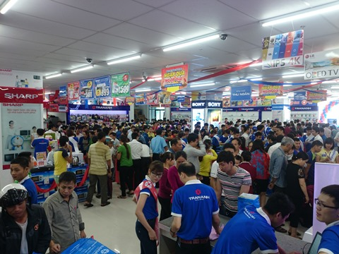

Nguồn lao động dồi dào.
Thị trường tiêu thụ rộng lớn

Slide 13
Bài 6. ĐẶC ĐIỂM DÂN CƯ, XÃ HỘI CHÂU Á
1. Dân cư, tôn giáo
a. Dân cư
* Ảnh hưởng:
+ Nguồn lao động dồi dào, thị trường tiêu thụ hàng hoá rộng lớn.

Slide 14
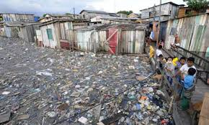
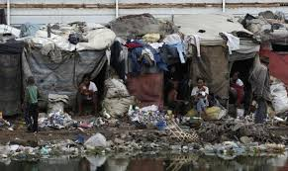

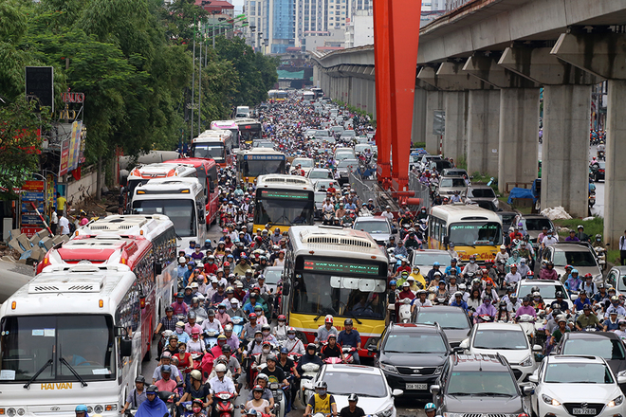

Slide 15
Bài 6. ĐẶC ĐIỂM DÂN CƯ, XÃ HỘI CHÂU Á
1. Dân cư, tôn giáo
a. Dân cư
* Ảnh hưởng:
+ Nguồn lao động dồi dào, thị trường tiêu thụ hàng hoá rộng lớn.
+ Khó khăn: áp lực giải quyết về việc làm, giáo dục, y tế...

Slide 16
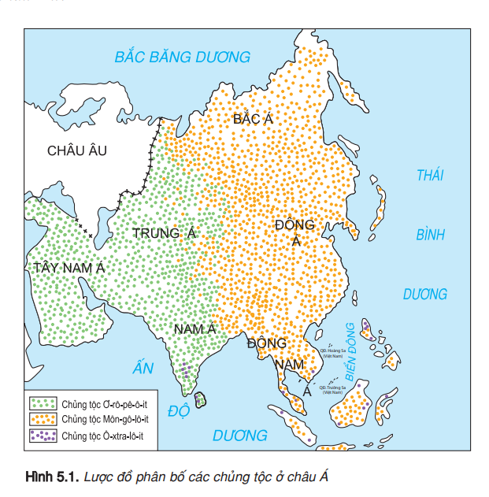
Bài 6. ĐẶC ĐIỂM DÂN CƯ, XÃ HỘI CHÂU Á
1. Dân cư, tôn giáo
a. Dân cư
Chủng tộc đa dạng: Môn-gô-lô-it,
Ơ-rô-pê-ô-it, Ô-xtra-lô-it.
Chủng tộc Ơ-rô-pê-ô-it: Nam Á, Trung Á, Tây Nam Á
*Kể tên các chủng tộc ở châu Á. Mỗi chủng tộc sống chủ yếu ở khu vực nào?
Chủng tộc Ô-xtra-lô-it: Nam Á, Đông Nam Á
*Phần lớn dân cư Việt Nam thuộc chủng tộc nào?
Chủng tộc Môn-gô- lô-it: Bắc Á, Đông Á, Đông Nam Á
Lược đồ phân bố các chủng tộc ở châu Á

Slide 17
Bài 6. ĐẶC ĐIỂM DÂN CƯ, XÃ HỘI CHÂU Á
1. Dân cư, tôn giáo
b. Tôn giáo
Tôn giáo | Thời gian ra đời | Nơi ra đời
Ấn Độ giáo | Hơn 1000 năm trước CN | Ấn Độ
Phật giáo | Thế kỉ VI trước CN | Ấn Độ
Kitô giáo | Đầu CN | Pa-le-xtin
Hồi giáo | Thế kỉ VII | Arập Xê-út
*Dựa vào thông tin mục 1.b, trình bày đặc điểm tôn giáo ở châu Á, theo bảng sau:
Tôn giáo | Thời gian ra đời | Nơi ra đời
Ấn Độ giáo
Phật giáo
Kitô giáo
Hồi giáo
- Châu Á là nơi ra đời của bốn tôn giáo lớn trên thế giới.
- Hiện nay, các tôn giáo lan truyền khắp thế giới, thu hút số lượng lớn tín đồ.

Slide 18
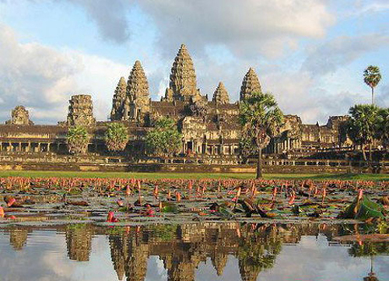
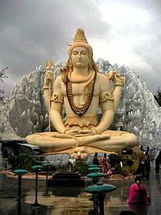
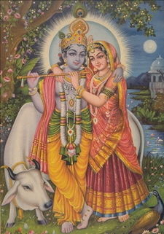
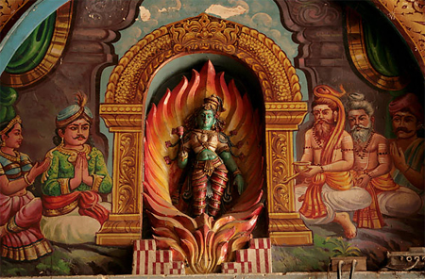
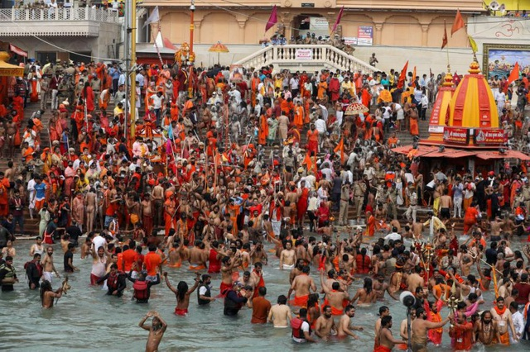
Một thánh địa của Ấn Độ giáo
Các vị thần của Ấn Độ giáo
Một nghi lễ của Ấn Độ giáo
Nghi lễ tắm trên sông Hằng của tín đồ Ấn Độ giáo

Slide 19

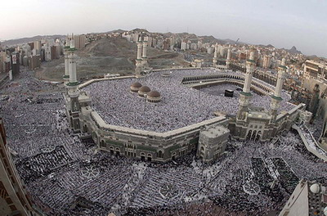
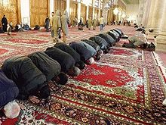
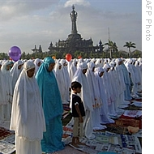
Nhà thờ Hồi giáo
Thánh địa Mec-ca
Tín đồ đạo Hồi đang cầu nguyện

Slide 20
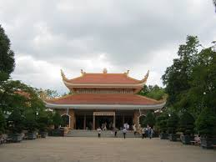
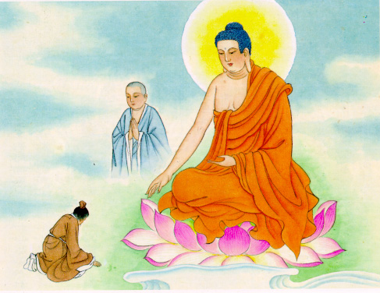
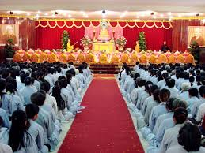
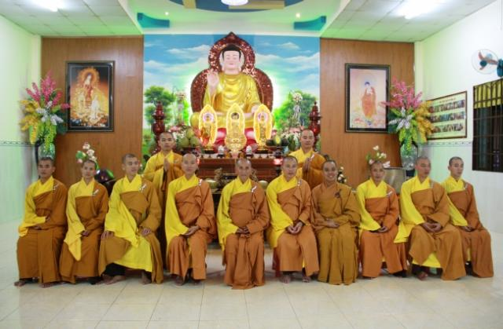
Những nét đặc trưng của Phật giáo

Slide 21


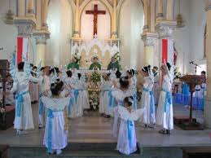
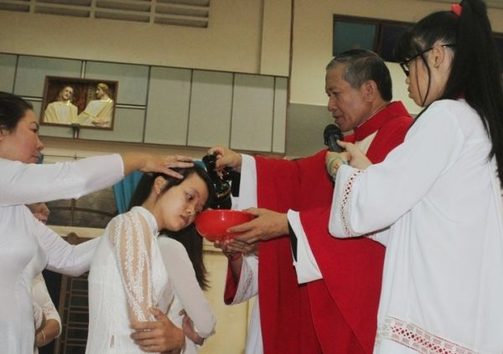
Những nét đặc trưng của đạo Ki - tô

Slide 22
LUYỆN TẬP
- Tổ chức chơi trò chơi: AI NHANH HƠN
- 2 đội chơi: Mỗi đội 5 học sinh
- Luật chơi: Mỗi đội có 10 miếng ghép quốc kì quốc gia đông dân ở châu Á. Trong đó có 5 miếng ghép đúng và 5 miếng ghép sai.
- Từng học sinh của mỗi đội cầm miếng ghép về các quốc gia lên bảng ghép sao cho đúng vào bản đồ châu Á. Bạn thứ nhất về chỗ, bạn tiếp theo mới được lên. Thời gian cho mỗi đội là 40 giây.
- Đội nào ghép đúng, nhanh và đẹp nhất thì giành được phần thắng.

Slide 23


VỀ NHÀ
HS về nhà thiết kế 1 bài báo cáo/sản phẩm sáng tạo về 1 tôn giáo/công trình tôn giáo mà em yêu thích (mô hình, tranh vẽ, bưu thiếp…)

Slide 24


THANKYOU

